Slide 1
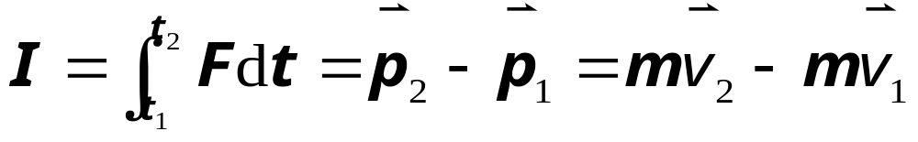
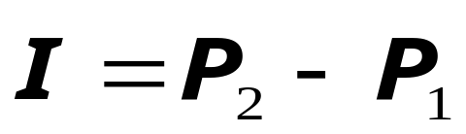
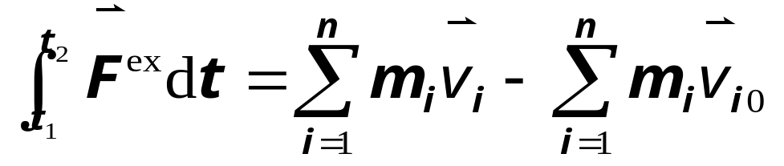
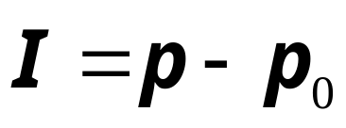
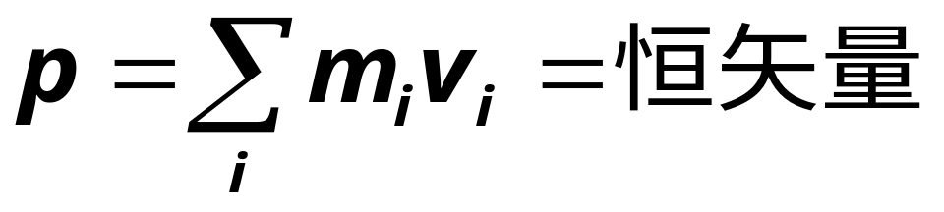

一、内容要点
1、质点及质点系的动量定理
质点：
质点系：
2、动量守恒定律
3、功的定义
（1）元功：

Slide 2
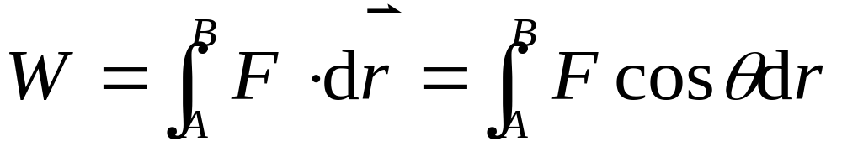
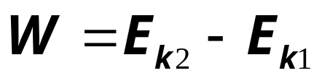
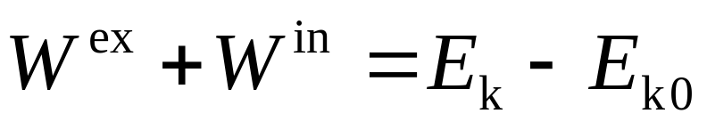
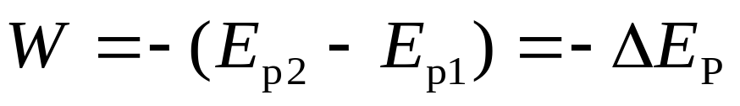
（2）变力功
4、动能定理
（1）质点
（2）质点系
5、保守力、非保守力和势能
a.保守力：作功与路径无关的力。
b.非保守力：作功与路径有关的力。
c.保守力的功的表示

Slide 3
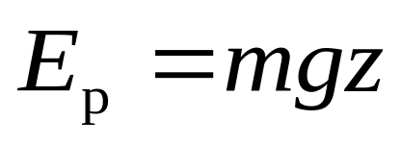
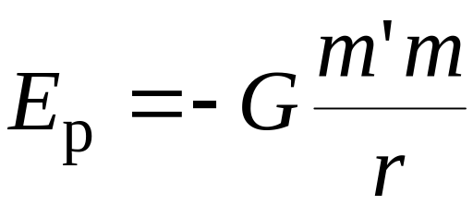
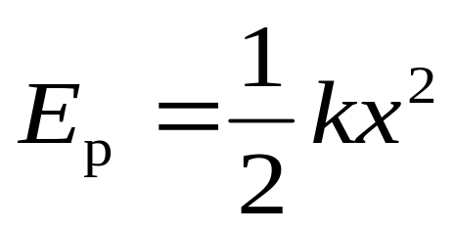
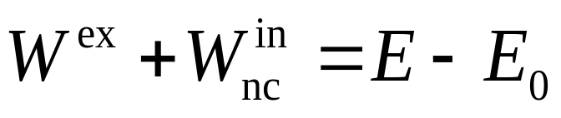
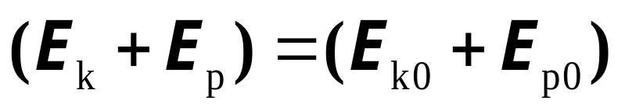
d. 三种保守力势能
重力势能
引力势能
弹性势能
6、功能原理
7、机械能守恒

Slide 4
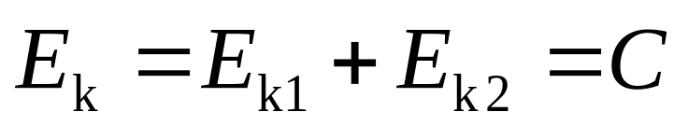
8、碰撞
完全弹性碰撞 两物体碰撞之后， 它们的动能之
和不变 .
非弹性碰撞 由于非保守力的作用 ，两物体碰撞
后，使机械能转换为热能、声能，化学能等其他形式
的能量 .
完全非弹性碰撞 两物体碰撞后,以同一速度运动 .

Slide 5
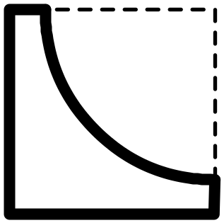


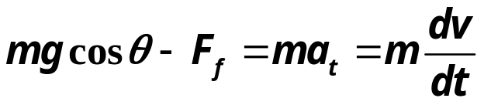

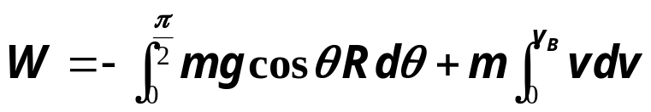
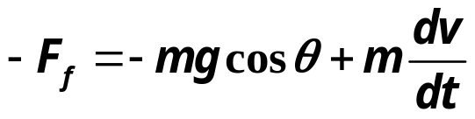
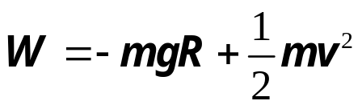
二、举例
例1、质量m=2kg的物体从静止开始，在竖直平面内沿着
固定的四分之一圆周从点A滑到点B。在B处时，物体速
度大小v_{B}=6m/s.已知圆的半径R=4m,求物体从A到B时摩
擦力所作的功。
A
O
θ
R
解 方法一 ：用功的定义做
如右图所示，
对小物体在
B
圆弧的任意位置处列切向
的牛顿运动方程得：
mg
摩擦力作的元功
即

Slide 6
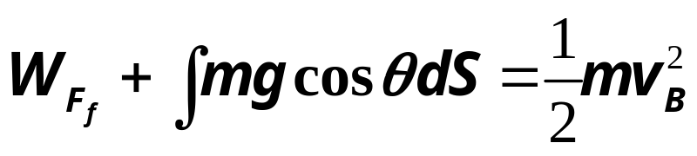
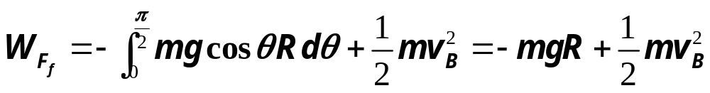
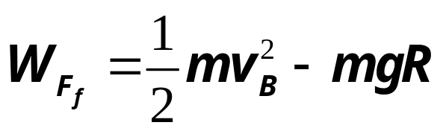
方法二，用动能定理解
选物体、四分之一圆弧和地球为系统，该系统无外力
仅受三个内力作用，重力、支持力和摩擦力。其中支持
力不作功，只用重力和摩擦力作功。
由动能定理得：
方法三，用功能原理解
仍然选物体、圆弧和地球为一系统，该系统无外力，非
保守内力摩擦力作功。应等于系统机械能的增量。
以点B为零势能，有

Slide 7
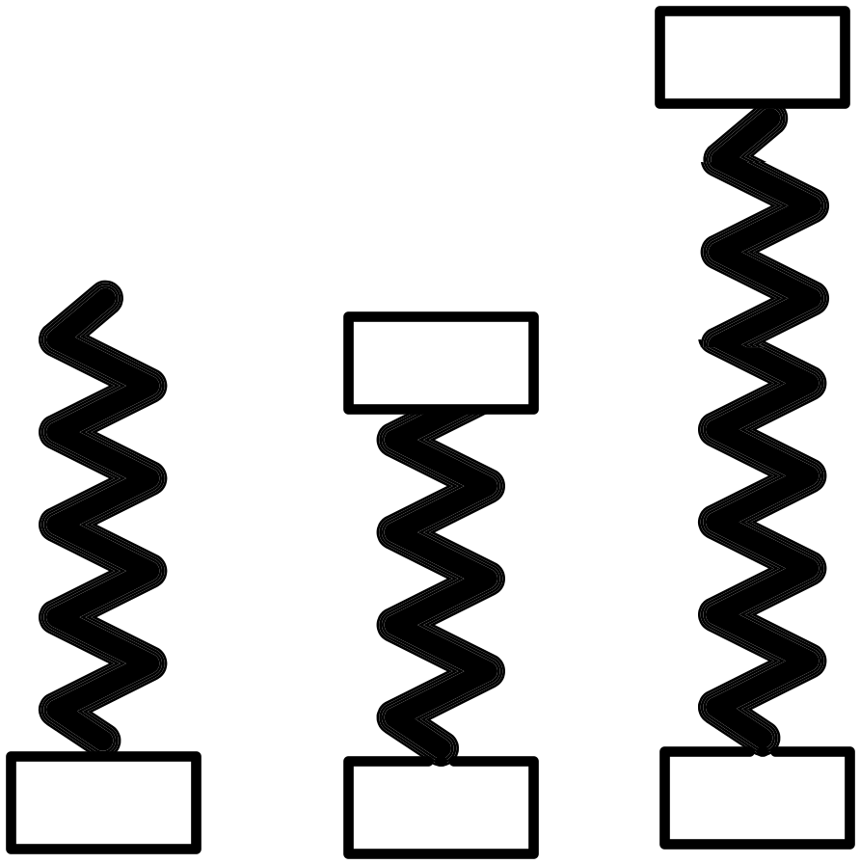

如图所示，两块质量各为m₁和m₂的木块用轻弹簧连在一起
，劲度系数为k，系统原来静止在水平面上（弹簧与水平面
垂直）。试求：至少应加多大的力F，才能使力F撤消后，
m₂刚好被提起.
y
解：
如右图所示
y₂
O
选择弹簧自由状态
下弹性势能和重力
势能的零点。
y₁
选择m₁、m₂、弹簧
和地球为系统。当外
力撤消后，系统的
机械能守恒。

Slide 8
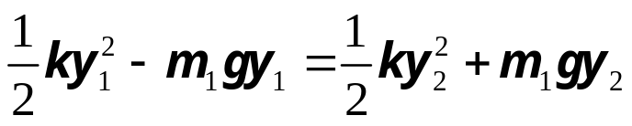
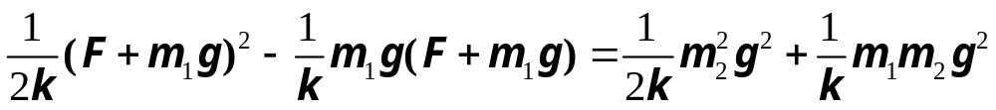
该系统在外界撤消外力后，取作状态1，当下面的板被
抬起后，取作状态2，由前面分析知，在这一过程中系
统的机械能守恒。
F₁
F
（1）
m₁
当施加外力时，对于m₁受力分析如图所示，
P₁
有，
F₁=F+P₁
(2)
式中，F₁＝ky₁,P₁=m₁g。
F₂=ky₂=m₂g
(3)
外力撤消后，m₂被刚好提起应满足条件
由式（2）和式（3）分别求出y₁和y₂代入式（1）得
解得
F=(m₁+m₂)g

Slide 9
例3、传送带以v₀＝2m/s的速度把m=20kg的行李包送到
坡道的上端，行李包沿光滑的坡道下滑后装到M=40kg的
小车上。如图所示，已知小车与传送带之间的高度差
h=0.6m,行李包与车板间的摩擦因数μ＝0.4，小车与地面
间的摩擦忽略不计，取g=10m/s²，试求：
（1）当行李包对小车保持静止时车速；
（2）从行李包被送上小车到它相对小
车静止时，所需的时间是多少；
（3）从行李包被送上小车到它相对小车
静止时，行李包、小车相对于地的位移
各为多少？

Slide 10
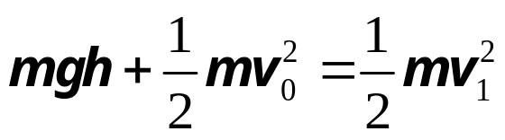
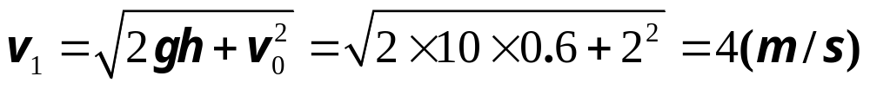
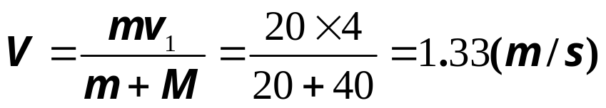


解 ① 选行李包和坡道及地球为系统，则该系统只有保守
力作功。机械能守恒，选坡道底部为重力势能零点，行
李包到达坡道底部与小车碰撞前的速度为v₁,则有
解得
行李包与小车相碰撞时，由行李包和小车组成的系统，
在水平方向上动量守恒，设碰后的共同速度为V，则有
② 选行李包为研究对象，行李包在小车上滑动时，水平
方向只受阻力作用，根据质点的动量定理，有

Slide 11
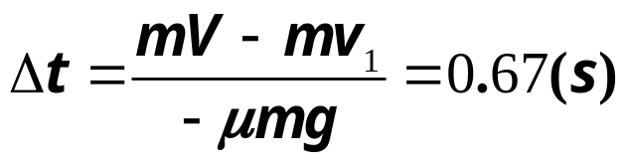

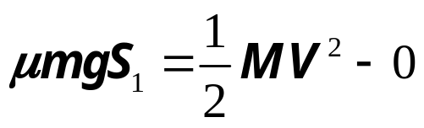
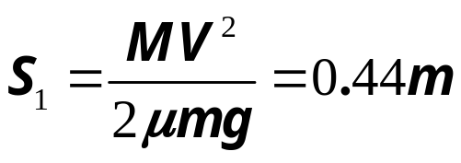
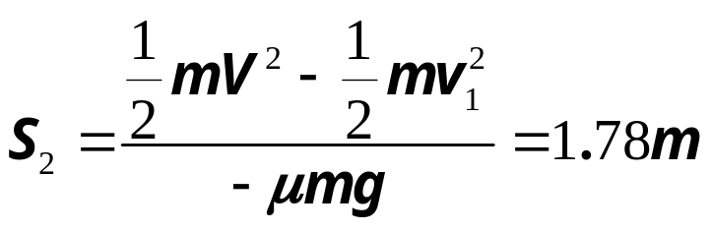
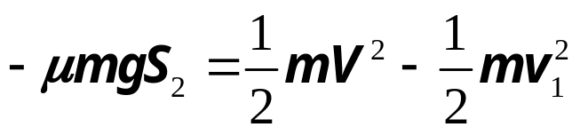
即
③选小车为研究对象，水平方向，小车受到摩擦阻力作用
，但此力对小车作正功。设小车由静止到具有速度V时，
相对地面的位移为S₁，则据动量定理有
同理，选行李包为研究对象，设其以速度v₁冲上小车到
相对小车静止时，相对于地面的位移为S₂，则据动能
定理有

Slide 12

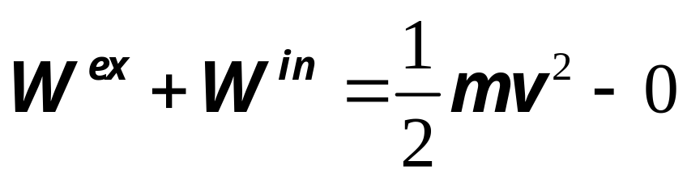
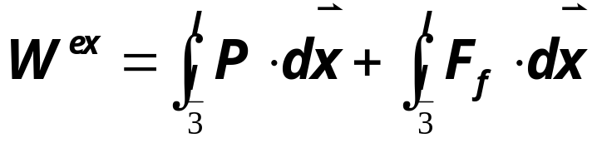

例4 一细软的绳长为l，质量为m，如图所示，放于桌面上，
水平桌面与绳之间的摩擦系数为μ，在重力作用下绳由静
止开始下滑，求在下滑的过程中，绳刚完全脱离桌面时
的速度。
解：选绳子为研究对象，绳
受到的外力有重力、桌面对
其支持力和摩擦力，其中支持
力不作功。由于绳不伸长，内力不作功。
o
设绳完全脱离桌面的速度为v,由动能定理，
有：
x
（1）
式（1）中

Slide 13
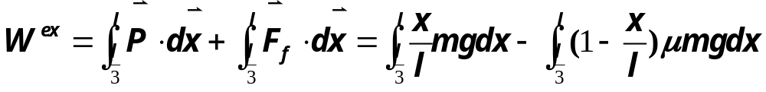
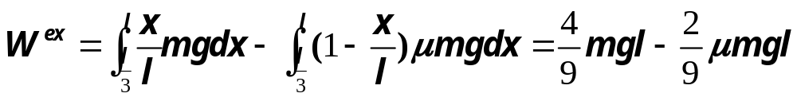
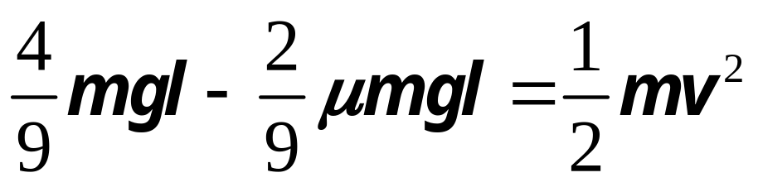
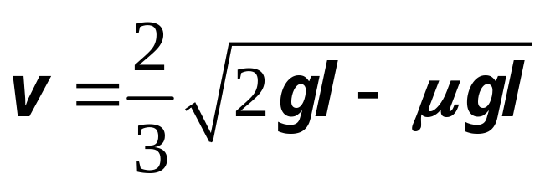
代入式（1）得
解二，用功能原理
选择绳、桌面和地球为系统，该
系统不受外力作用，只受保守内力和非保守内力作用，
而作功的非保守内力仅有摩擦力

Slide 14
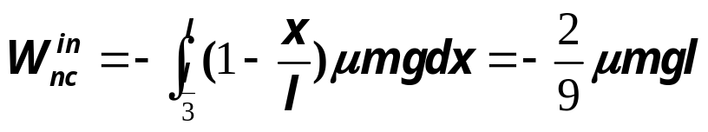
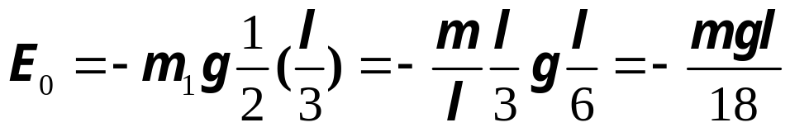
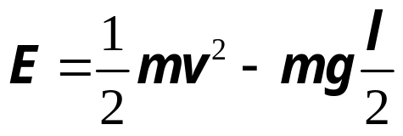
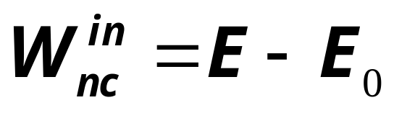
即
选桌面为零机械能。
系统的初始机械能为
系统的末机械能为
由功能原理得
解得

Slide 15


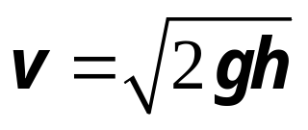

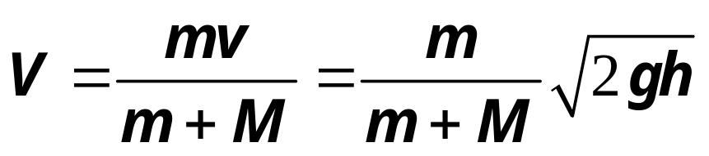
如图所示，一质量为M的木块置于倔强系数为k的弹簧上
，系统处于静止状态，一团质量为m的粘土块自木块上方
高h处由静止自由落下，并与木块粘在一起运动。试求：
（1）碰后系统的瞬时速度。
（2）木块的最大位移。
m
解：整个过程可分为三个阶段
h
①m自由下落；②m与M碰撞后而具有
共同的速度V；③M+m碰后压缩弹簧，
直至静止，而弹簧被压缩最大长度x_{m}
M
（1）对于第一阶段
k
对于第二阶段

Slide 16
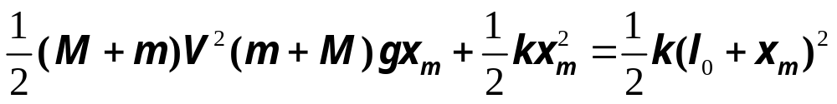
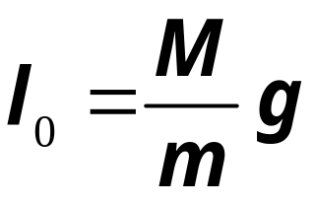
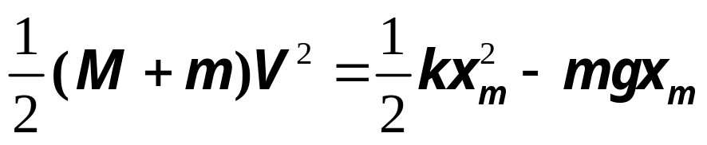
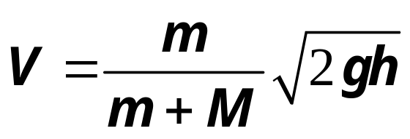

（2）第三阶段，选择（M+m)、弹簧及地球为系统，该
系统的机械能守恒。取弹簧原长时弹性势能为零，
(M+m)在最低位置处，重力势能为零，有
式中
代入上式，可得
将
代入上式并解得

